Slide 1

第4章 换面法
4.1 换面法的基本概念
4.2 点的换面
4.3 直线的换面
4.4 平面的换面
4.5 应用举例

Slide 2
第4章 换面法
本章学习目标
  应用换面法求解空间几何元素的度量和位置问题
本章学习内容
  换面法的基本概念
  点的换面
  直线的换面
  平面的换面
  换面法的应用

Slide 3
4.1 换面法的基本概念
当直线或平面对投影面处于一般位置时，在投影图上不能直接反映它们的实长、实形。
当它们处于特殊位置时，在投影图上就可以直接得到它们的实长、实形。
实形
实长

Slide 4
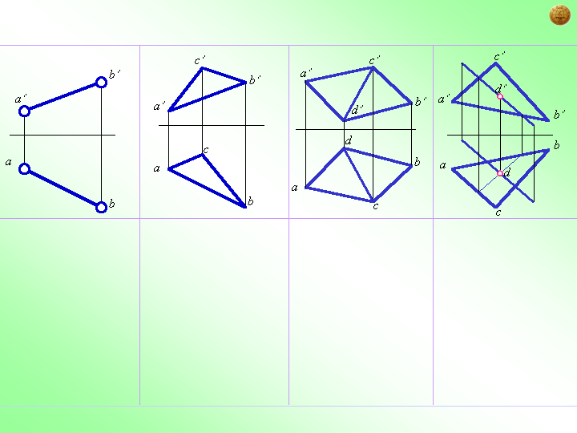
问题的提出：
空间几何元素位于特殊位置时有利于解题
X
O
O
O
X
X
X
O
c′
c′
c′
b′
a′
d′
a′
b′
b′
a′
b′
a′
d′
X
O
X
O
X
O
X
d
c
O
b
a
b
a
d
a
c
b
a
b
c
两点之间距离
三角形实形
两平面夹角
直线与平面的交点

Slide 5

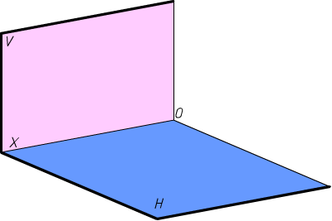
换面法的基本概念
如能将与投影面处于一般位置的几何元素变为与投影面处于特殊位置，则一些问题的求解就会变得容易。
可选取新投影面V₁代替V面
让空间几何元素的位置保持不动，用一个新的投影面体系替换原来的投影面体系
使空间几何元素对新投影面体系处于有利于解题的特殊位置的方法称为变换投影面法，简称换面法。
实长

Slide 6
换面法的基本概念
如能将与投影面处于一般位置的几何元素变为与投影面处于特殊位置，则一些问题的求解就会变得容易。
新投影面必须满足下列两个条件：
(1) 新投影面必须垂直原来的投影面体系中一个不变的投影面；
(2) 新投影面对空间几何元素应处于有利于解题的位置。
实长

Slide 7
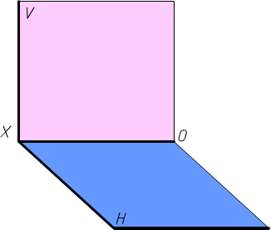
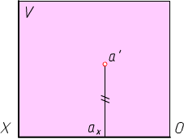

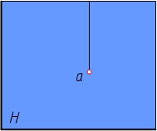
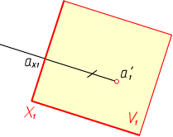
4.2 点的换面
一、点的一次变换
1.变换V面
新投影到新轴的距离等于旧投影到旧轴的距离，
即a₁’a_{x1}=a’a_{x}
V/H称为旧投影面体系，V1/H称为新投影面体系
在新投影面体系中，V₁面垂直于H面，a₁’a垂直于X₁轴

Slide 8
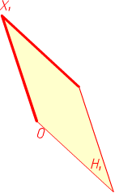
一、点的一次变换
2.变换H面
1. 作出新轴X₁
2. 过b’ 作b’b₁垂直于X₁轴
3. 量取b₁b_{x1}=bb_{x}，b₁为所求

Slide 9

二、点的两次变换
(1) 通过一次变换求得a₁ ‘
(2) 在适当的位置画出第二次换面的新轴X₂
(3) 过a₁’作a₁’a₂垂直于X₂轴,量取a₂a_{x2}=aa_{x1},得a₂

Slide 10
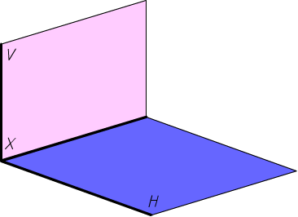

4.3 直线的换面
一、直线的一次变换
1.一般位置直线可以变为投影面的平行线
实长
直线对H面的倾角

Slide 11
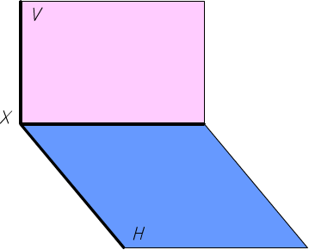
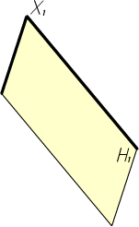
一、直线的一次变换
2.投影面平行线可以变为新投影面的垂直线
正平线
变换哪一个投影面？

Slide 12

二、一般位置直线的两次变换
将一般位置直线变为投影面的垂直线，需经过两次换面

Slide 13
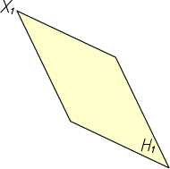

4.4 平面的换面
一、平面的一次换面
1. 一般位置平面可以变为投影面的垂直面
作图要点：新投影轴垂直于平面内的正平线。

Slide 14
一、平面的一次换面
2. 投影面垂直面可变为投影面平行面
铅垂面
变换V面
(1) 在适当的位置画出新轴X1平行于abc
(2) 求出ΔABC各点的新投影并连线
实形

Slide 15
二、一般位置平面的两次换面
要将一般平面变为投影面的平行面，需经过两次换面
实形
解题步骤：
(1) 第一次换面，作正平线AD，
把△ABC 更换为投影面的垂直面
(2) 第二次换面，新轴X2平行于a₁b₁c₁，求各点的新投影a₂’、b₂’、c₂’，连线

Slide 16
4.5 应用举例
例4-1 已知点M到直线AB的距离为15和点M的水平投影m，求点M的正面投影。
解题步骤：
(1) 直线AB经一次换面变成投影面平行线a₁’b₁’
(2) 直线AB经第二次换面变成投影面垂直线(a₂)b₂
(3) 根据已知条件求出m’

Slide 17
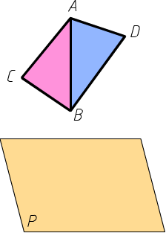
例4-2 求平面ABC与平面ABD夹角的实际大小。
两三角形有一公共边AB，只要把直线AB变换为投影面的垂直线即可得夹角的实际大小θ
两次换面，第一次变换使直线AB为投影面平行线，第二次变换使直线AB为投影面垂直线
两平面的夹角

